Slide 1
Электрометаллургия
Мария Высоцкая, 9-Б класс

Slide 2
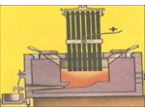
Электрометаллургия – метод получения металлов, основанный на электролизе, т. е. выделении металлов из растворов или расплавов их соединений.
Электролитическим путём в промышленности получают многие металлы: алюминий, медь, магний, хром, титан и др. Например, для получения чистого алюминия в специальную металлическую ванну вливают расплавленную при 900 °С руду, содержащую алюминий в химически связанном виде (обычно в виде оксидов). В ванну опускают угольные стержни, которые служат анодами, а сама ванна – катодом. При прохождении тока через расплав на дне ванны выделяется жидкий алюминий, который сливают через отверстие внизу ванны.

Slide 3
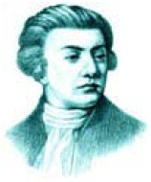
История
В начале 19 века В. В. Петров увидел возможность получения при помощи электрической дуги чистых металлов из их оксидов (руд). Этот процесс восстановления металлов лежит в основе современной электрометаллургии. Первые дуговые электрические печи для восстановления из руд были построены в конце 1870 годов. Но электропечи расходуют очень много электроэнергии, поэтому их промышленное применение началось только тогда, когда стали строить мощные электростанции и была решена проблема передачи электрической энергии на расстояние.

Slide 4
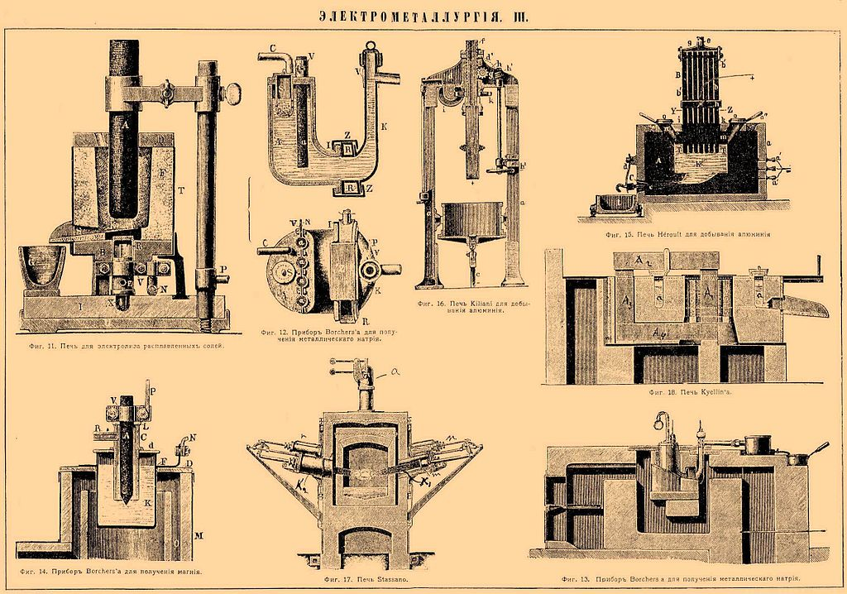
Виды процессов
В электрометаллургии используются электротермические и электрохимические процессы. Электротермические процессы используются для выделения металлов из руд и концентратов, производства и рафинирования чёрных и цветных металлов и сплавов на их основе (Электротермия). В этих процессах электрическая энергия является источником технологического тепла. Электрохимические процессы распространены в производстве чёрных и цветных металлов на основе электролиза водных растворов и расплавленных сред (Электрохимия).
Фото из одноимённой статьи в «ЭСБЕ». Фиг. 11. Печь для электролиза расплавленных солей. — Фиг. 12. Прибор Borchers’a для получения металлического натрия. — Фиг. 13. Прибор Borchers’a для получения металлического натрия. — Фиг. 14. Прибор Borchers’a для получения магния. — — Фиг. 15. Печь Héroult для добывания алюминия. — Фиг. 16. Печь Kiliani для добывания алюминия. — Фиг. 17. Печь Stassano. — Фиг. 18. Печ ь Kyellin’a.

Slide 5
Индукционная плавка
Плавка стали в индукционной печи, осуществляемая в основном методом переплавки, сводится, как правило, к расплавлению шихты, раскислению металла и отпуску. Это обуславливает высокие требования к шихтовым материалам с содержанием вредных примесей (P, S). Выбор тигля (основной или кислый) обуславливается свойствами металла. Чтобы кремнезём футеровки не восстанавливался в процессе плавки, стали и сплавы с повышенным содержанием Mn, Ti, Al выплавляют в основном тигле. Существенный недостаток индукционной плавки — холодные шлаки, которые нагреваются только от металла. В ряде конструкций этот недостаток устраняется путём плазменного нагрева поверхности металл-шлак, что позволяет также значительно ускорить расплавление шихты. В вакуумных индукционных печах выплавляют чистые металлы, стали и сплавы соответствующего назначения (Вакуумная плавка).

Slide 6
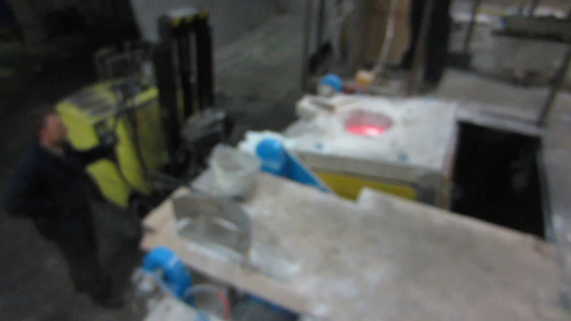
Индукционная плавка

Slide 7
Электродуговая плавка
Электросталь, предназначенная для дальнейшего передела, выплавляется главным образом в дуговых печах с основной футеровкой. Важные преимущества этих печей перед другими сталеплавильными агрегатами (возможность нагрева металла до высоких температур за счёт электрической дуги, обновляемая атмосфера в печи, меньший угар легирующих элементов, высокоосновные шлаки, обеспечивающие существенное снижение содержания серы) обусловили их использование для производства легированных высококачественных сталей — коррозионностойких, инструментальных (в том числе быстрорежущих), конструкционных, электротехнических, жаропрочных и т. д., а также сплавов на никелевой основе.

Slide 8

Спасибо за внимание!

